Slide 1



Chào mừng các em
đến với tiết học Tiếng Việt

Slide 2












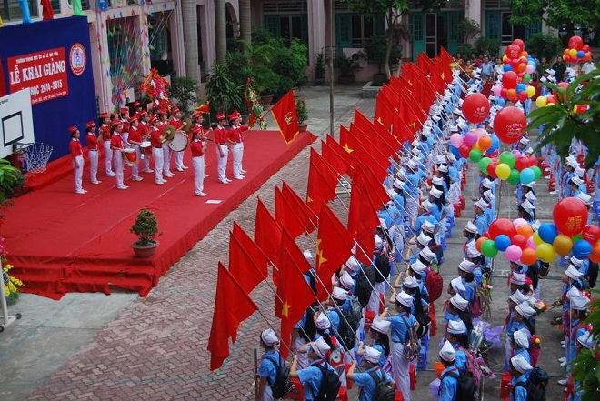







Khởi động

Slide 3

Trong bài hát nhắc đến những mùa nào?
Em thích nhất mùa nào? Vì sao?

Slide 4

Luyện tập
Mở rộng vốn từ về các mùa;
Dấu chấm, dấu chấm hỏi

Slide 5


Slide 6
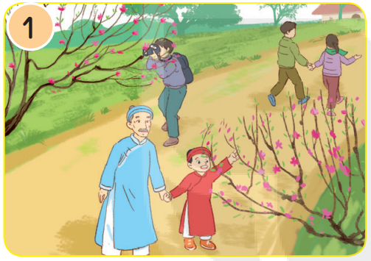
Mùa | Đặc điểm
Mùa xuân
ấm áp, nắng nhẹ
cây cối đâm chồi nảy lộc, nhiều loài hoa nở (hoa đào, hoa mai…)

Slide 7
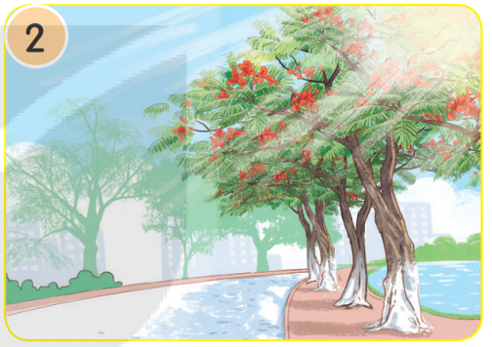
Mùa | Đặc điểm
Mùa hè
- nóng bức, oi ả, nắng gắt/ chói chang; có mưa rào
- cây xanh lá, nhiều quả chín

Slide 8

Mùa | Đặc điểm
Mùa thu
- lành lạnh (se lạnh), bầu trời trong xanh, nắng nhẹ, gió nhẹ (gió heo may)
- một số cây thưa lá/ rụng lá, một số cây lá úa vàng

Slide 9
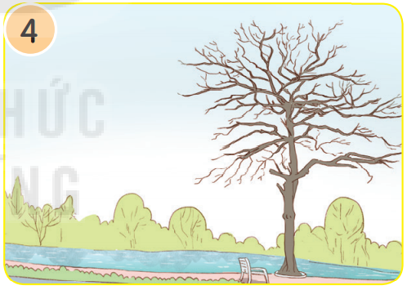
Mùa | Đặc điểm
Mùa đông
- lạnh, khô hanh, rét buốt, ít mưa, mưa phùn gió bấc, trời u ám
- một số loài cây trơ cành, trụi lá

Slide 10
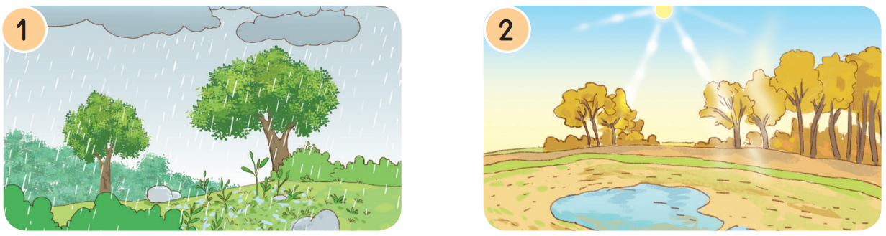


Slide 11
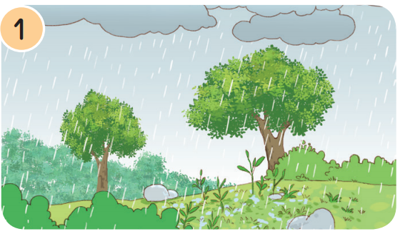
Mùa | Đặc điểm
Mùa mưa
mưa nhiều, mát mẻ, mưa đến rất nhanh và đi cũng rất nhanh, vừa mưa đã nắng; đôi khi mưa rả rích kéo dài cả ngày;…
cây cối tươi tốt, mơn mởn,…

Slide 12
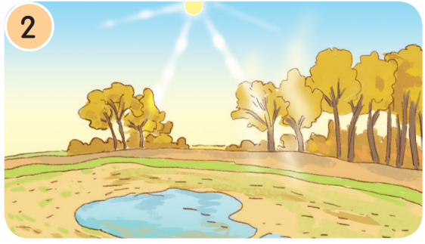
Mùa | Đặc điểm
Mùa khô
nắng nhiều, ban ngày trời nóng, mưa rất ít

Slide 13
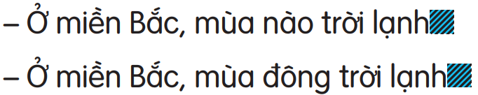
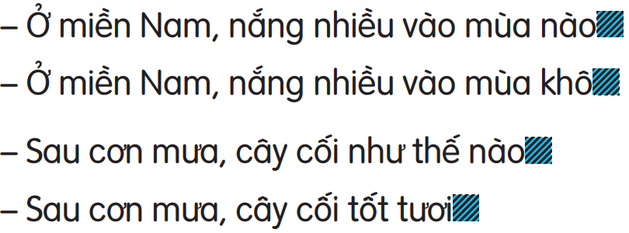
?
.
?
.
?
.

Slide 14




Tạm biệt và hẹn gặp lại
các con vào những tiết học sau!

